Slide 1
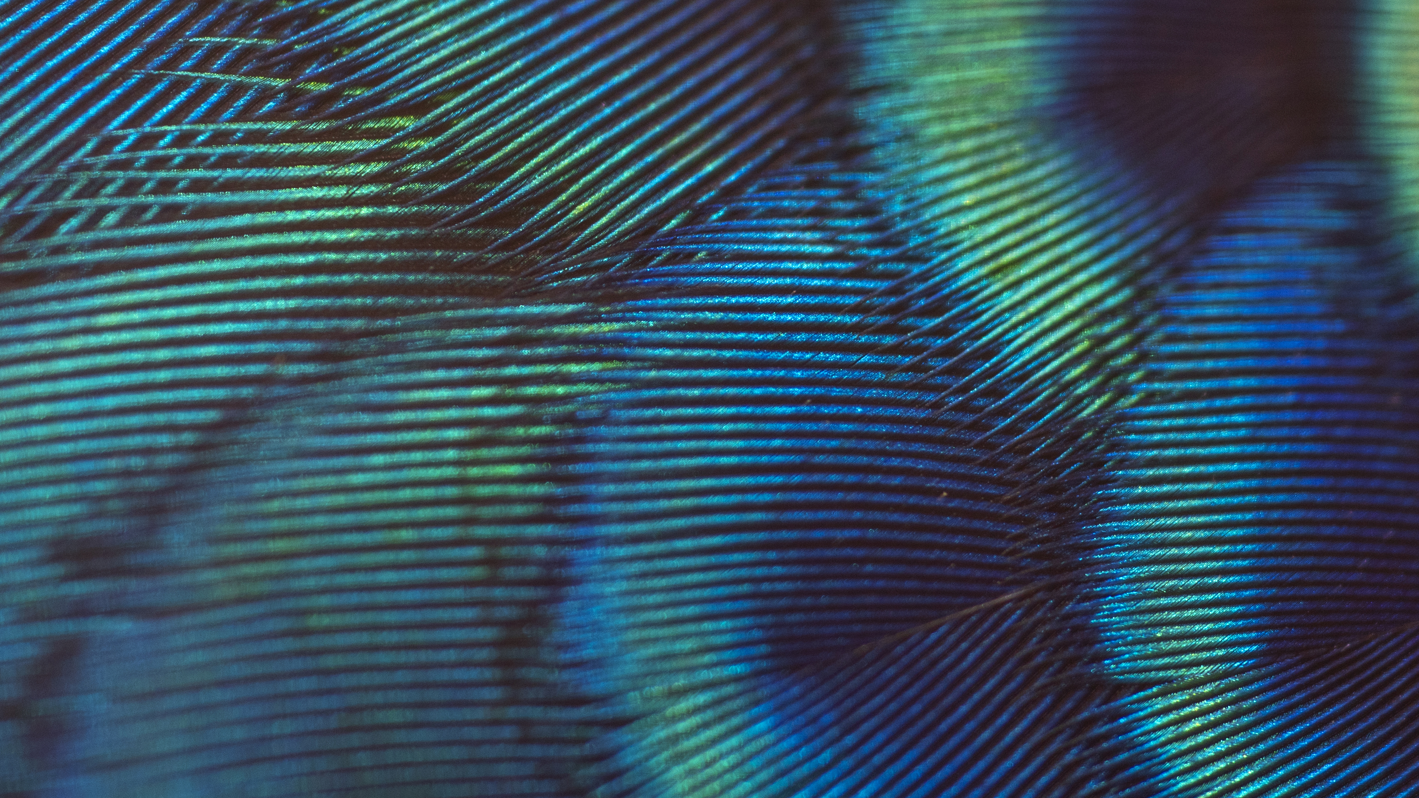
Праћење и препознавање геста шаке комбинацијом неуронских мрежа и традиционалних приступа
Иван Мршуља - Дипломски рад (основне академске студије)

Slide 2

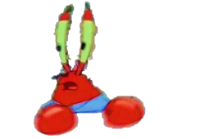
Мотивација

Slide 3
Садржај презентације
Решавани проблем
Mediapipe Hands модел
Методологија
Скуп података
Експеримент
Резултати и дискусија

Slide 4
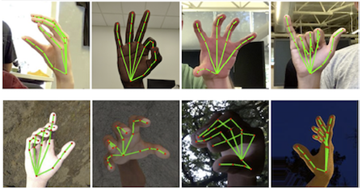
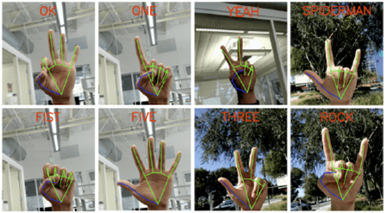
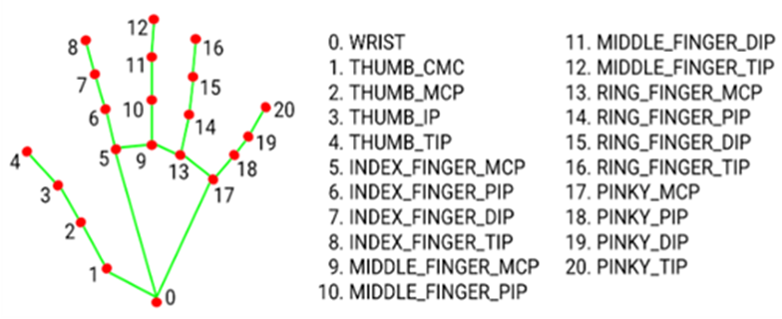
Решавани проблем
Улазна слика
NN/ SVM/RF

Slide 5
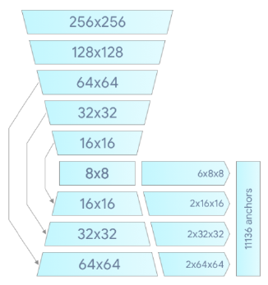
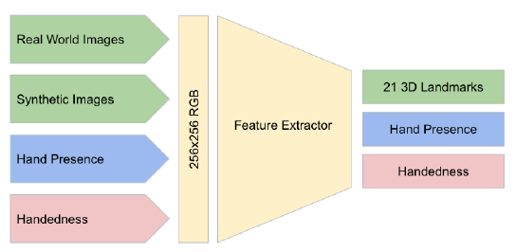
Mediapipe Hands модел
BlazePalm модел
HandLandmark модел

Slide 6
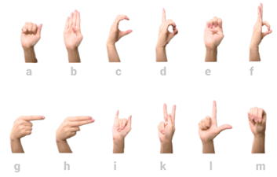
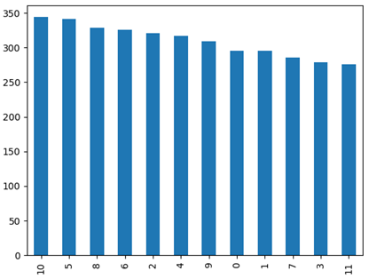
Скуп података
German Sign Language скуп података
3718 инстанци

Slide 7
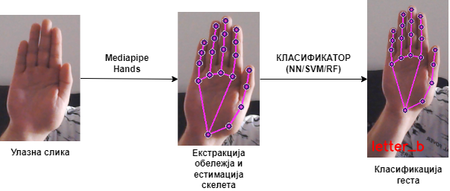
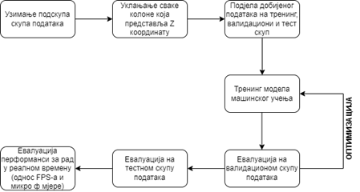
Методологија

Slide 8
Експеримент 1- NN
Стандардна потпуно повезана неуронска мрежа као класификатор
Архитектура скривених слојева - 42, 64, 128, 512, 64, 32, 12
112 428 параметара
Излазни слој – softmax са 12 класа
Mini batch – 32
200 епоха

Slide 9
Експеримент 2 - SVM
Хипер параметар | Вриједност
C | 1.0
gamma | ‘scale’
shrinking | True
probability | False
tol | 1e-3
max_iter | -1
decision_function_shape | ‘ovr’

Slide 10
Експеримент 3 - RF
Хипер параметар | Вриједност
criterion | ‘gini’
min_samples_split | 2
min_samples_leaf | 1
min_weight_fraction_leaf | 0.0
max_features | ‘sqrt’
max_leaf_nodes | None
bootstrap | True

Slide 11
Евалуација
Евалуација квалитета предикције – тачност, прецизност, одзив и микро ф-мјера
Евалуација перформансе модела – однос између ф-мјере и броја фрејмова које систем може да одради у току једне секунде

Slide 12
Резултати – експеримент 1
Класа | Прецизност | Одзив | Ф-мјера
a | 1.00 | 1.00 | 1.00
b | 1.00 | 0.97 | 0.98
c | 0.95 | 1.00 | 0.97
d | 1.00 | 1.00 | 1.00
e | 1.00 | 0.93 | 0.97
f | 1.00 | 1.00 | 1.00
g | 1.00 | 1.00 | 1.00
h | 1.00 | 1.00 | 1.00
i | 1.00 | 1.00 | 1.00
k | 1.00 | 1.00 | 1.00
l | 1.00 | 1.00 | 1.00
m | 0.96 | 1.00 | 0.98

Slide 13
Резултати – експеримент 2
Класа | Прецизност | Одзив | Ф-мјера
a | 1.00 | 0.93 | 0.96
b | 1.00 | 1.00 | 1.00
c | 0.97 | 0.97 | 0.97
d | 0.97 | 1.00 | 0.98
E | 0.93 | 0.93 | 0.93
F | 1.00 | 1.00 | 1.00
G | 1.00 | 1.00 | 1.00
h | 1.00 | 1.00 | 1.00
i | 1.00 | 1.00 | 1.00
k | 1.00 | 1.00 | 1.00
l | 1.00 | 0.97 | 0.99
m | 0.87 | 0.96 | 0.91

Slide 14
Резултати – експеримент 3
Класа | Прецизност | Одзив | Ф-мјера
a | 0.88 | 0.93 | 0.90
b | 1.00 | 0.97 | 0.98
c | 0.97 | 0.92 | 0.94
d | 0.96 | 0.96 | 0.96
e | 0.91 | 1.00 | 0.95
f | 1.00 | 1.00 | 1.00
g | 1.00 | 1.00 | 1.00
h | 1.00 | 1.00 | 1.00
i | 1.00 | 0.97 | 0.99
k | 1.00 | 1.00 | 1.00
l | 0.97 | 0.97 | 0.97
m | 0.88 | 0.85 | 0.87

Slide 15
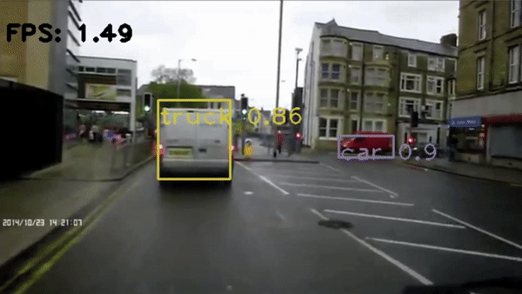
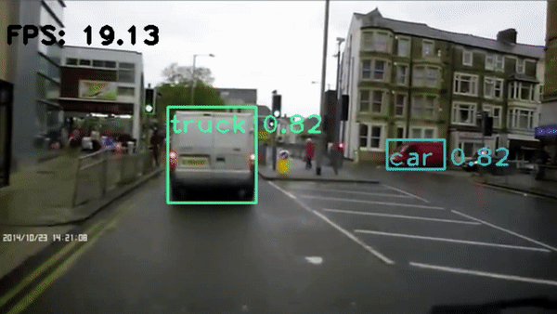
Демо
YOLOv3 (handmade)
YOLOv4 - tiny

Slide 16

Питања?

